Slide 1
О проведении независимой оценки качества оказываемых услуг государственными учреждениями социального обслуживания
Марина Георгиевна Черкасова,
председатель Общественного совета Министерства социальной политики Свердловской области
25 апреля 2016 года

Slide 2


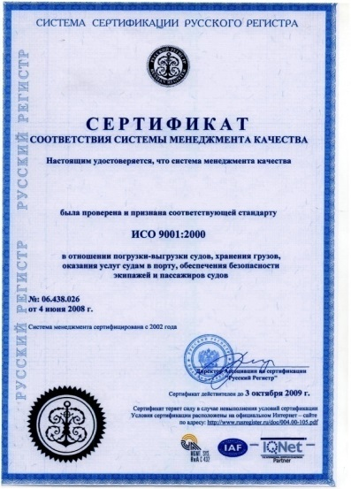

Прохождение сертификационного аудита по Системе менеджмента качества и социальной ответственности

Slide 3
Проведение независимой оценки качества оказания услуг регулируется
Приказом Министерства социальной политики
от 19.08.2015 № 494
«О проведении независимой оценки качества оказания услуг организациями социального обслуживания, находящимися в ведении Свердловской области, а также негосударственными (коммерческими и некоммерческими) организациями социального обслуживания, осуществляющими свою деятельность на территории Свердловской области»

Slide 4

Независимая оценка качества услуг, оказываемых учреждениями социального обслуживания
2015 год
учреждения стационарного социального обслуживания
2016 год
учреждения нестационарного социального обслуживания, предоставляю-щие услуги различным группам населения
2017 год
учреждения, осуществляющие реабилитацию

Slide 5
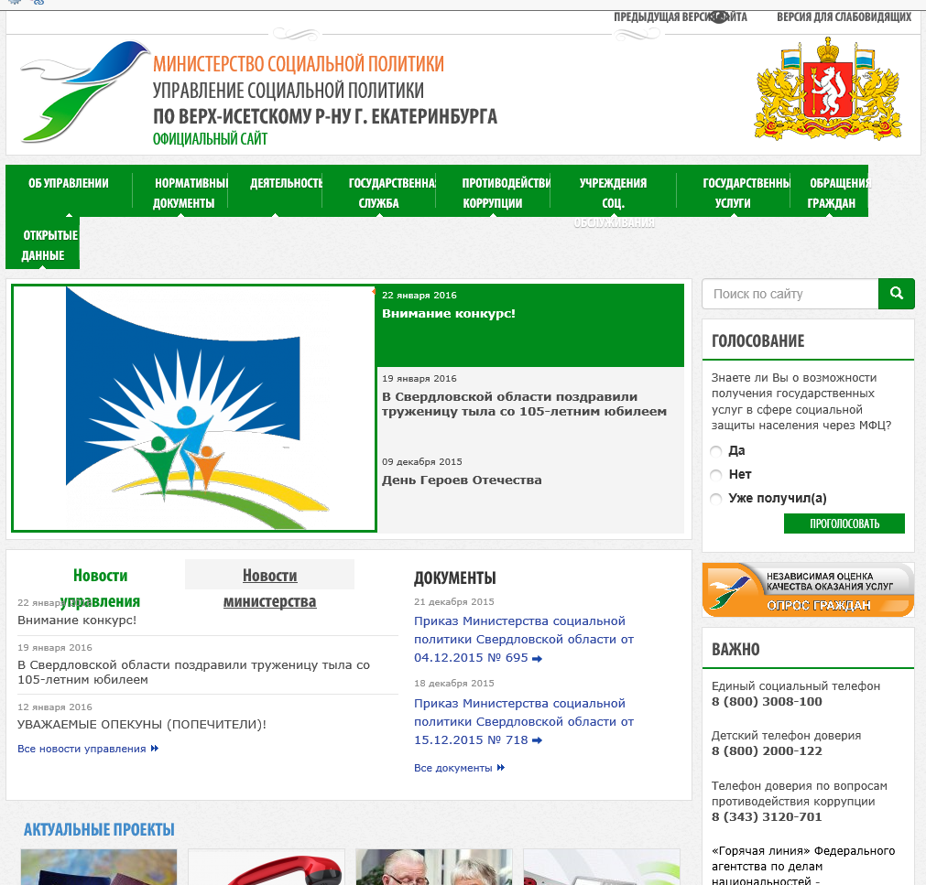
Учреждения социального обслуживания населения Свердловской области
2016 год
58 комплексных центров социального обслуживания населения
17 центра социальной помощи семье и детям
1 центр социальной адаптации лиц БОМЖ
2 центра ветеранов боевых действий
1 организационно-методический центр
1 дом ночного пребывания
80 учреждений

Slide 6
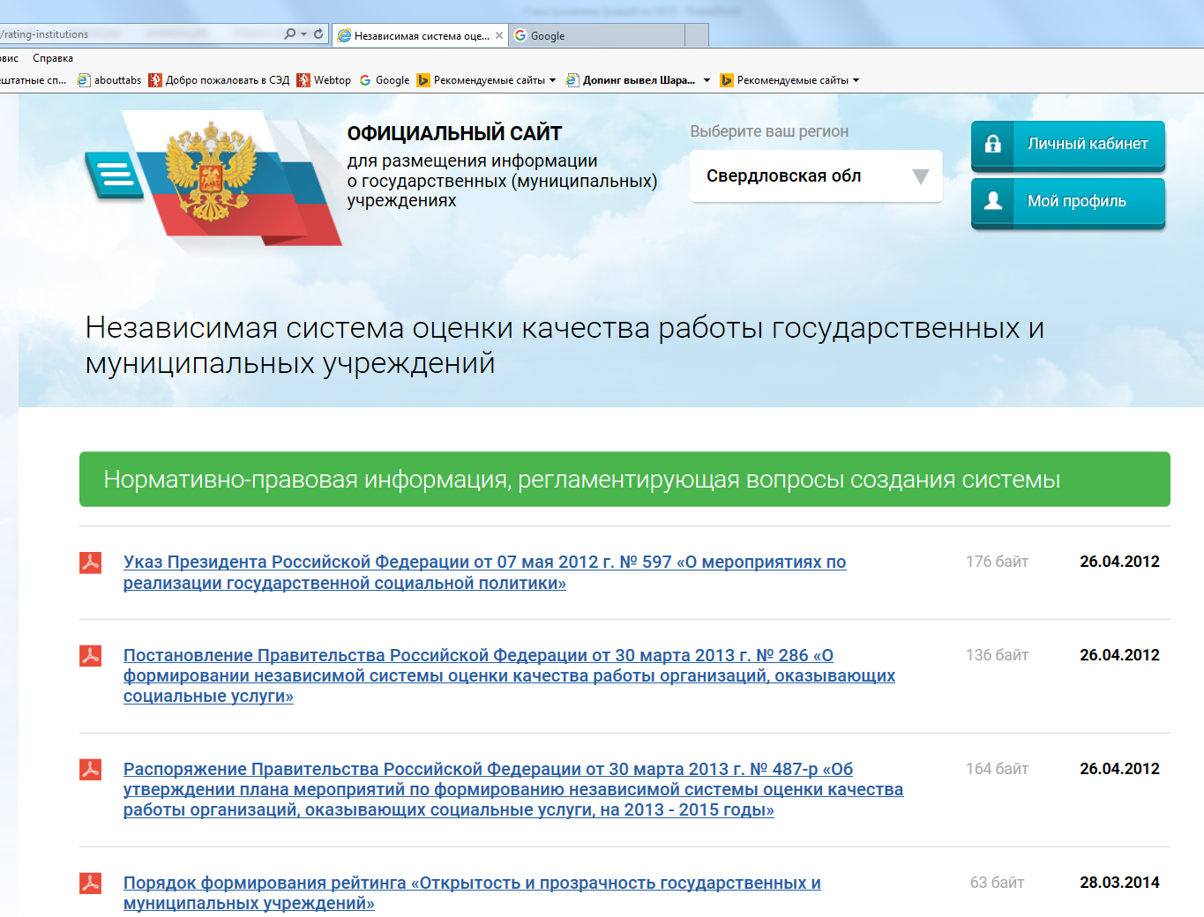
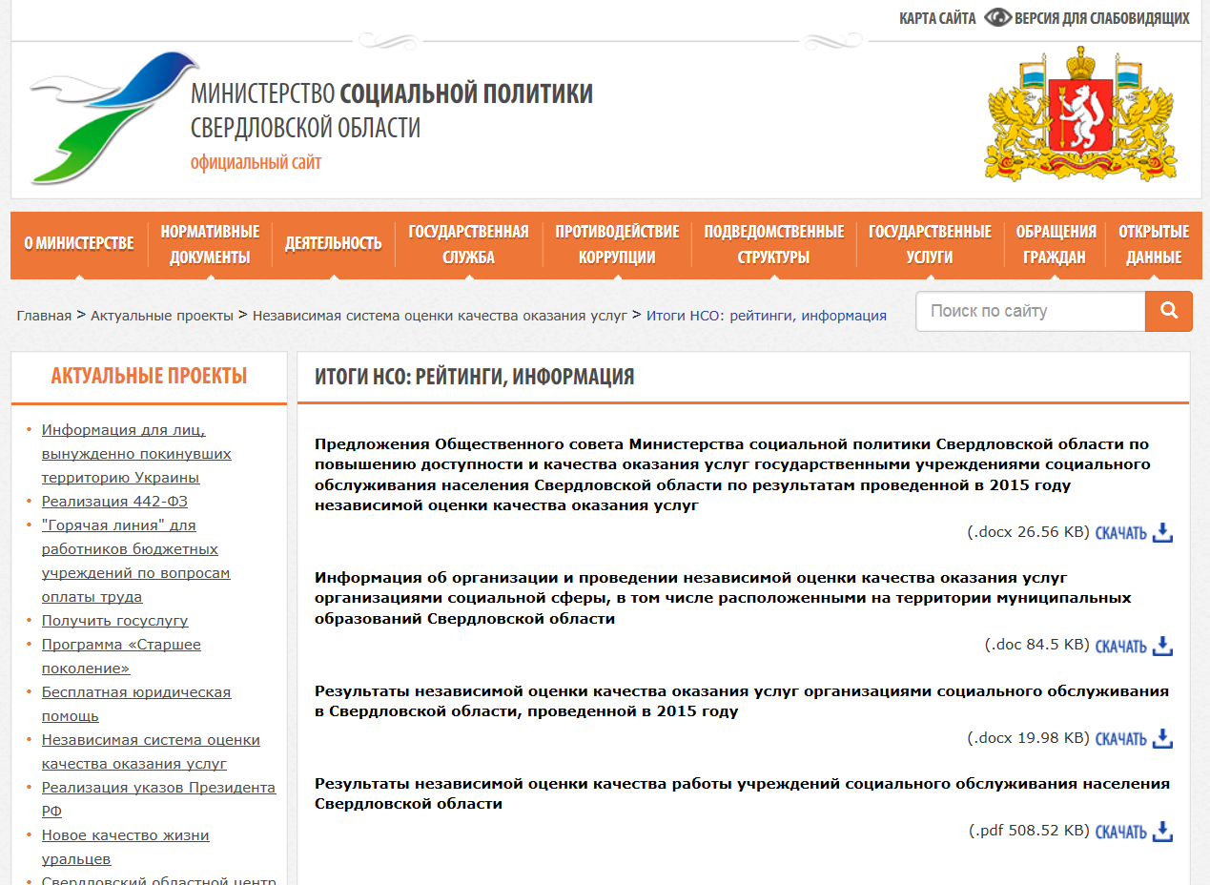
ОПУБЛИКОВАНИЕ
ИТОГОВОГО
РЕЙТИНГА

Slide 7
«ОТКРЫТЫЙ РЕЙТИНГ»
ОРГАНИЗАЦИЯ-ОПЕРАТОР
осуществляет сбор,
обобщение и анализ информации о качестве
оказания услуг организациями
Анализ сайта www.bus.gov.ru
Анализ проектов, реализуемых учреждением совместно в НКО
Проведение анкетирования клиентов и анализ полученных результатов
Анализ результативности обращений в учреждение: по телефону, электронной почте, лично
Анализ информации о деятельности учреждения, порядке предоставления услуг и порядке обращений, размещаемых в здании учреждения
Анализ официальных сайтов учреждений социального обслуживания
Исследование условий доступности для маломобильных групп населения
Анализ помещений учреждения на предмет их оборудования для предоставления социальных услуг
Анализ укомплектованности учреждения специалистами, осуществляющими предоставление социальных услуг
Анализ обращений граждан и поступивших в учреждение обоснованных жалоб
Занесение данных на Официальный сайт ГМУ www.bus.gov.ru

Slide 8

Предложения по проекту
Концепции взаимодействия органов государственной власти Свердловской области, органов местного самоуправления муниципальных образований, расположенных на территории Свердловской области и институтов гражданского общества в сфере противодействия коррупции на период до 2017 года
Срок до 26 апреля 2016 года k.vershinina@egov66.ru

Slide 9
Благодарю за внимание

